Slide 1
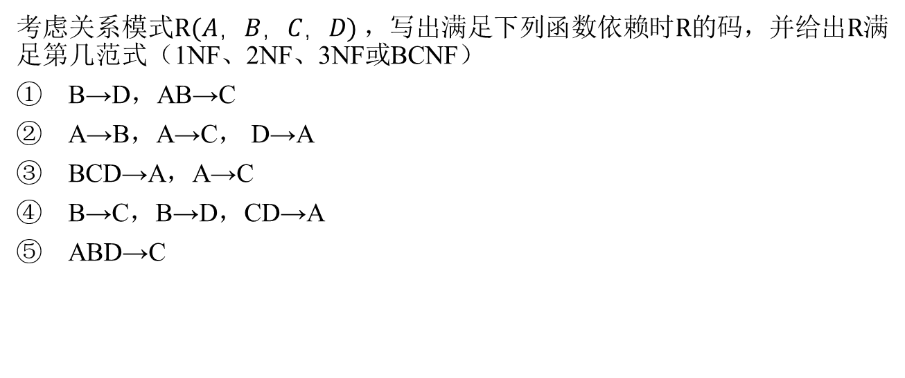
习题3.1
考虑关系模式$R(A，B，C，D)$，写出满足下列函数依赖时$R$的码，并给出$R$满足第几范式（1NF、2NF、3NF或BCNF）
B→D，AB→C
A→B，A→C， D→A
BCD→A，A→C
B→C，B→D，CD→A
ABD→C

Slide 2
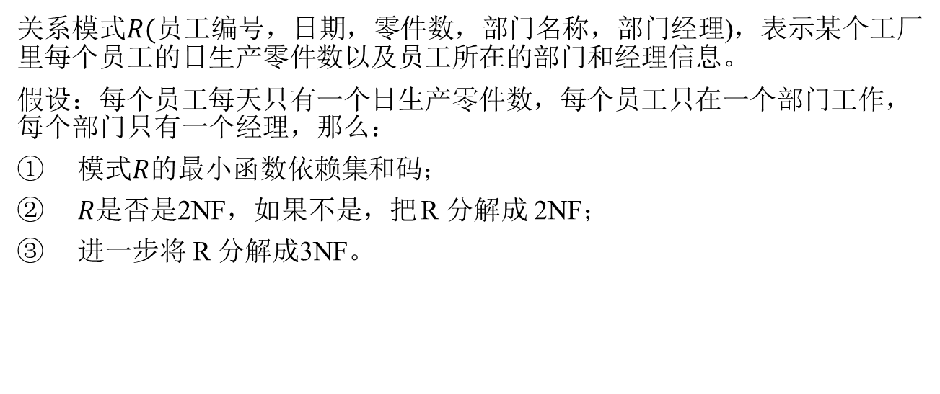
习题3.2
关系模式$R(\text{员工编号}，\text{日期}，\text{零件数}，\text{部门名称}，\text{部门经理}\text{)}$，表示某个工厂里每个员工的日生产零件数以及员工所在的部门和经理信息。
假设：每个员工每天只有一个日生产零件数，每个员工只在一个部门工作，每个部门只有一个经理，那么：
模式$R$的最小函数依赖集和码；
$R$是否是2NF，如果不是，把 R 分解成 2NF；
进一步将 R 分解成3NF。

